Slide 1
消息（事件）驱动的程序设计

Slide 2
主要内容
Windows简介
消息驱动的程序结构
基于Windows API的过程式Windows应用程序设计
基于MFC和“文档－视”结构的面向对象Windows应用程序设计

Slide 3
Windows简介
Windows是一种基于图形界面的多任务操作系统。
  系统中可以同时运行多个应用程序。
  每个应用程序通过各自的“窗口”与用户进行交互。
  用户通过鼠标的单击/双击/拖放、菜单选择以及键盘输入来进行操作。
Windows的功能以两种方式提供：
  工具（应用程序）：资源管理器、记事本、画图、......，供用户使用。
  函数库：作为Windows的应用程序接口（API），以C语言函数形式提供（在windows.h等头文件中申明），提供给应用程序使用。

Slide 4
Windows应用程序的类型
单文档应用
  只能对一个文档的数据进行操作。
  必须首先结束当前文档的所有操作之后，才能进行下一个文档的操作。
多文档应用
  同时可以对多个文档的数据进行操作。
  不必等到一个文档的所有操作结束，就可以对其它文档进行操作，对不同文档的操作是在不同的子窗口中进行的。
对话框应用
  以对话框的形式操作一个文档数据。
  对文档数据的操作以各种“控件”（control）来实现。
  程序以按<确定>或<取消>等按钮来结束。

Slide 5
消息驱动的程序结构
Windows应用程序的结构属于消息（事件）驱动的结构：
  程序的任何一个动作都是在接收到一条消息后发生的。
Windows的消息有：
  WM_KEYDOWN/WM_KEYUP（键盘按键）
  WM_CHAR（字符）
  WM_LBUTTONDOWN/WM_LBUTTONUP/WM_LBUTTONDBLCLK/WM_MOUSEMOVE （鼠标按键）
  WM_COMMAND（菜单）
  WM_PAINT（窗口内容刷新）
  WM_TIMER（定时器消息）
  ......

Slide 6
每个Windows应用程序都有一个消息队列。
  Windows系统会把属于各个应用程序的消息放入各自的消息队列。
大部分的消息都关联到某个窗口。
  每个窗口都有一个消息处理函数。
Windows应用程序不断地从自己的消息队列中获取消息并调用相应窗口的消息处理函数来处理获得的消息。
  这个“取消息-处理消息”的过程构成了消息循环。
  当取到某个特定消息（WM_QUIT）后，消息循环结束。

Slide 7
消息队列：
消息
(Windows)
主程序：
//初始化
......
  //进入消息循环
while (取消息)
{ ......
处理消息
}
消息处理函数：
......
  注意：每个消息的处理时间不宜太长，
  否则会造成程序“假死”现象
  （程序不响应其它消息）。

Slide 8
基于Windows API的过程式
Windows应用程序设计
每个Windows应用程序都必须提供一个主函数WinMain，其主要功能是：
  注册窗口类（窗口的基本信息）：
    窗口类信息包括：窗口类的名字、窗口的基本风格、消息处理函数名、图标、光标、背景颜色以及菜单等。
    每类窗口（不是每个窗口）都需要注册。
  创建应用程序的主窗口（其它窗口等到需要时再创建）。
  进入消息循环，直到接收到WM_QUIT消息时，消息循环结束。
程序还要为每类窗口提供一个消息处理函数，用于处理发送到它的消息。

Slide 9
消息队列：
WinMain(...)
{ //注册窗口类
......
  //创建主窗口
  ......
  //进入消息循环
while (GetMessage(...))
{ ......
DispatchMessage(...);
}
}
消息
(Windows)
消息处理函数：
WindowProc(...,message,...)
{ switch(message)
{ case ...:
case ...:
......
}
}

Slide 10
//Windows应用程序的主函数
#include <windows.h> //Windows所提供的API声明文件。
int APIENTRY WinMain(HINSTANCE hInstance, //本实例标识（Handle）
HINSTANCE hPrevInstance, //上一个实例标识
LPSTR lpCmdLine, //命令行参数
int nCmdShow ) //主窗口显示方式
{ //注册窗口类（下面是个示意，函数参数实际为一个结构WNDCLASS）
RegisterClass(..., WindowProc, "my_window_class"); //示意
......
//创建并显示主窗口
HWND hWnd;
hWnd=CreateWindow("my_window_class",…,x,y,width,height,...);
ShowWindow(hWnd, nCmdShow);
......
//消息循环，直到接收到WM_QUIT消息
while (GetMessage(&msg, NULL, 0, 0)) //从消息队列中取消息。
{ ......
DispatchMessage(&msg); //把消息发送到程序相应的窗口。
}
return msg.wParam;
}

Slide 11
//窗口的消息处理函数
LRESULT CALLBACK WindowProc(HWND hWnd, //窗口标识
UINT message, //消息标识
WPARAM wParam, //消息的参数1
LPARAM lParam ) //消息的参数2
{ switch (message)
{ case WM_KEYDOWN:
...wParam... //wParam为按键在键盘上的位置（扫描码）
......
case WM_CHAR: //字符键消息
...wParam... //wParam是按键字符的编码
......
case WM_COMMAND: //菜单消息
switch (wParam) //wParam是菜单项的标识
{ case ID_FILE_OPEN:
......
case ID_START_TIMER:
SetTimer(hWnd,1,1000,NULL);
......
......
}
......

Slide 12
case WM_LBUTTONDOWN: //鼠标左键按下消息
...lParam... //lParam为鼠标在窗口中的位置
......
case WM_PAINT: //窗口刷新消息
......
case WM_TIMER: //定时器消息
......
case WM_CLOSE: //请求关闭窗口消息
DestroyWindow(hWnd); //撤销窗口
break;
case WM_DESTROY: //窗口被关闭消息
PostQuitMessage(0); //往本应用的消息队列中放入WM_QUIT
break;
default: //由系统作默认的消息处理
return DefWindowProc(hWnd,message,wParam, lParam);
}
return 0;
}

Slide 13
消息处理函数中还可以生成新的消息，方式有两种：
  PostMesaage
    消息放入消息队列
  SendMessage
    直接调用消息处理函数
PostMesaage和SendMesaage的参数为：
  HWND hWnd：接收消息的窗口标识
  UINT Msg：消息标识
  WPARAM wParam：消息的参数1
  LPARAM lParam：消息的参数2

Slide 14
消息处理函数应是可再入的
由于消息处理函数在处理一条消息时可能会主动产生一些新消息，这些消息并不放入消息队列，而是直接调用消息处理函数来处理这些消息，这样，
  就有可能导致消息处理函数的一次执行还未结束，另一次执行就开始的现象，这可能会引起数据的不一致错误。
因此，消息处理函数应该是一个可再（重）入函数（reentrant function），即，函数的调用者要自带工作区（数据空间）：
  函数需要的数据要通过参数来传递
  函数不能有static存储类的局部变量。
  在函数中访问全局变量也可能导致函数不可再入。

Slide 15
资源（Resource）
每个Windows应用程序，除了程序代码外，还包含一些资源描述：
  菜单：菜单ID、菜单项ID/显示文字。
  对话框：对话框ID和尺寸；对话框中各个控件的ID、类型、尺寸与位置等。
  ......
资源描述有规定的格式，存储在相应的资源文件（.rc）中，经编译后将作为Windows应用程序的一部分被链接到应用程序的目标文件中。
资源可以用VC++的资源编辑器来进行可视化编辑。

Slide 16
面向对象的Windows应用程序设计
基于Windows API的程序设计
  是一种基于过程抽象的程序设计范式。
  通过调用API函数编写程序的粒度太细、太繁琐，开发效率不高。
如何以更大粒度的程序元素（如，对象）来开发Windows应用程序？
  Microsoft的MFC类库提供了对面向对象范式的支持。
  当然，还有其他更好的做法！

Slide 17
Windows应用程序中的对象
窗口对象
  显示程序的处理数据
  处理Windows的消息、实现与用户的交互
  窗口对象之间可以存在聚集关系
文档对象
  管理在各个窗口中显示和处理的数据
  文档对象与窗口对象之间可以存在着一对多的关系
应用程序对象
  管理属于它的窗口对象和文档对象
  实现消息循环
  与它的窗口对象及文档对象之间构成了聚集关系
......

Slide 18
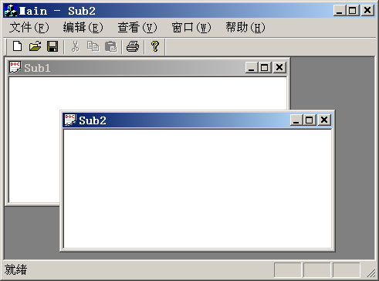

窗口对象：
文档对象：
  注册窗口类
  创建主窗口
  消息循环
应用程序对象：

Slide 19
对于每一个Windows应用
  应用程序对象和主窗口对象只有一个
  子窗口对象和文档对象则可以有多个，它们在程序运行的不同时刻创建。
例如，对于一个多文档的Windows应用程序，
  在程序开始运行时，首先创建应用程序对象；
  由应用程序对象来创建主窗口对象；
  在程序运行过程中，用户选择主窗口菜单项“文件|打开”，创建一个文档对象以及相应的子窗口对象。

Slide 20
Microsoft Foundation Class library
（MFC，微软基础类库）
MFC是微软公司提供的支持以面向对象范式进行Windows应用程序开发的一个基础类库（Microsoft Foundation Class library）。
  MFC提供了一些类来描述应用中对象的基本功能，应用程序可以通过继承这些类来实现各自的特殊功能。
  MFC还提供了一种基于“文档－视”软件体系结构的应用框架。

Slide 21
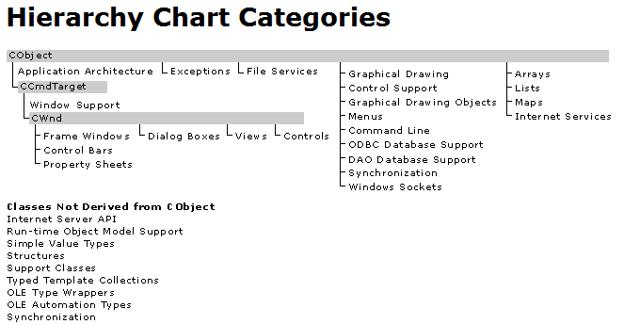
（能处理消息的类）
--......

Slide 22
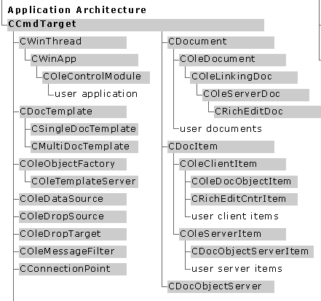

Slide 23
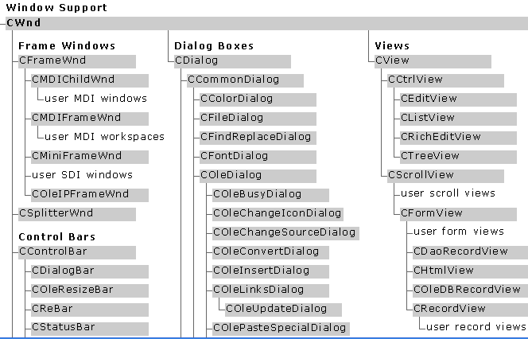

Slide 24
MFC提供的主要类
窗口类
  基本窗口类（CWnd）
    实现窗口的基本功能：
      一般的消息处理、窗口大小和位置管理、菜单管理、坐标系管理、滚动条管理、剪贴板管理、窗口状态管理、窗口间位置关系管理，等等。
    是其它窗口类的基类。
  框架窗口类
    提供对标题栏、菜单栏、工具栏、状态栏以及属于它的子窗口的管理功能。
    CFrameWnd：提供了单文档应用主窗口的基本功能
    CMDIFrameWnd：提供了多文档应用主窗口的基本功能
    CMDIChildWnd：提供了多文档应用子窗口的基本功能

Slide 25
窗口类（续）
  视类（CView）
    实现程序数据的显示功能以及操作数据时与用户的交互功能。
    视窗口（简称视）位于单文档应用主窗口（CFrameWnd）和多文档应用子窗口（CMDIChildWnd）的客户区（可显示区）。
  对话框类（CDialog）
    对话框是一种特殊的窗口，用于获取用户的输入信息。
    每个对话框都包含了一些对话框控件（如：按钮、列表框、单选/多选框等），这些控件属于对话框对象的成员对象。
    CDialog类封装了对话框的基本功能，它构成了所有对话框的基类。
  ......

Slide 26
文档类（CDocument）
  对程序要处理的数据进行管理，包括磁盘文件I/O。
  一个CDocument类的对象至少要对应一个CView类的对象。
应用框架类
  文档模板类
    实现对文档、视窗口和框架窗口所构成的对象组的管理功能。（用于支持基于“文档－视”结构的应用框架）
    CDocTemplate：文档模板的基类。
    CSingleDocTemplate：单文档模板类。
    CMultiDocTemplate：多文档模板类。
  应用类（CWinApp）
    提供了对Windows应用程序的各部分进行组合和管理的功能，其中包括对主窗口和文档模板的管理以及实现消息循环等。

Slide 27
CMDIFrameWnd
CMDIChildWnd
CView
CDocument
CWinApp
  注册窗口类
  创建主窗口
  消息循环
CMultiDocTemplate

Slide 28
绘图类
  绘图环境类（CDC）
    实现Windows应用程序中的绘图功能：文本以及几何图形（线、矩形、椭圆等）的输出。
    要关联一个窗口以及包含一些绘图工具。
  绘图工具类（CPen、CFont、CBrush）
    实现笔、字体、刷子等绘图所需的绘图元素。
文件输入/输出类
  CFile类：实现了基于字节流的文件I/O。
  CArchive类：通过重载操作符“<<”和“>>”实现了对基本数据类型和MFC类对象的文件I/O。
常用数据类型类
  CPoint（点坐标）、CRect（矩形信息）、CSize（矩形的宽度/高度、点之间的偏移量等）。
  字符串类CString。

Slide 29
“文档－视”结构
文档
  用于存储和管理程序中的数据。
视
  显示文档数据以及实现对文档数据进行操作时与用户的交互功能。
文档与视一起可以实现：
  数据的内部存储形式和数据的外部表现形式相互独立。
  一个文档对象对应一个或多个视对象，即，对于同一个文档数据可以用不同的方式进行显示和操作。

Slide 30
基于“文档−−视”结构的应用框架
MFC提供了一个基于“文档−−视”结构的应用框架，主要由以下类构成：
  CView
  CDocument
  CFrameWnd（包括CMDIFrameWnd和CMDIChildWnd）
  CDocTemplate（包括CSingleDocTemplate和CMultiDocTemplate）
  CWinApp
应用框架规定了各个组成部分之间的关系，它带来的好处是简化了程序的控制流程设计。

Slide 31
一个基于“文档-视”结构的多文档应用运行时的程序流程控制
首先创建一个CWinApp类的对象（应用对象），然后
  调用CWinApp类的成员函数InitInstance来对应用进行初始化：
    创建一个CMultiDocTemplate类的对象（文档模板）并调用CWinApp类的成员函数AddDocTemplate把它加入到CWinApp类的对象中。
    创建一个CMDIFrameWnd类的对象（主框架窗口）并记录在CWinApp类的对象数据成员m_pMainWnd中。
  调用CWinApp类的成员函数Run，进入消息循环。

Slide 32
用户选择菜单项“文件|打开”后，调用CWinApp类的成员函数OnFileOpen：
  显示打开文件对话框，让用户选择要打开的文件。
  根据文档模板创建三个对象：文档（CDocument）、子框架窗口（CMDIChildWnd）和视（CView），并建立起它们之间的关联。
  调用CDocument对象的成员函数OnOpenDocument从磁盘文件读取数据：
    创建一个CArchive类的对象。
    以CArchive类的对象作为参数调用CDocument的成员函数Serialize从磁盘读入数据。
  调用对应CView对象的成员函数OnInitialUpdate通知相应的视进行数据显示，这时，CView类的成员函数OnUpdate将会被调用，它会向CView对象发送WM_PAINT消息。
  CView对象收到WM_PAINT消息后将调用CView的成员函数OnDraw显示文档的数据。

Slide 33
CView类对象（视）与CDocument类对象（文档）之间的交互：
  通过CView类的成员函数GetDocument可获得相应的文档对象。
  通过CDocument类的成员函数GetFirstViewPosition和GetNextView可获得相应的视（可以有多个）。
  修改文档数据后，可以通过CDocument类的成员函数SetModifiedFlag设置修改标记为true，并调用CDocument类的成员函数UpdateAllViews通知相应的视刷新显示
    这时，CView类的成员函数OnUpdate和OnDraw将会被调用。

Slide 34
用户选择菜单项“文件|保存”：
  调用CDocument的成员函数OnSaveDocument把文档数据保存到磁盘中：
    创建一个CArchive类的对象。
    以CArchive类的对象作为参数调用CDocument的成员函数Serialize把数据写入磁盘。
    调用CDocument的成员函数SetModifiedFlag设置修改标记为false。
用户选择菜单项“文件|关闭”：
  调用CDocument的成员函数OnFileClose：
    调用CDocument的成员函数IsModified判断（根据修改标记）文档是否被修改，如果被修改，提示用户保存数据，然后按菜单项“文件|保存”处理。
    调用CDocument的成员函数OnCloseDocument撤销相应的视和子框架窗口。
  撤销文档对象。

Slide 35
用户选择菜单项“文件|退出”或关闭主窗口：
  向应用的主窗口（CMDIFrameWnd类的框架窗口）发送一条WM_CLOSE消息。
  主窗口收到WM_CLOSE：
    关闭所有打开的文档（包括相应的视和子框架窗口）。
    撤销主窗口。
    向应用发送一条WM_QUIT消息。
  在CWinApp类的成员函数Run的消息循环中收到WM_QUIT消息后，
    退出消息循环。
    调用CWinApp类的成员函数ExitInstance做程序退出前的一些处理。

Slide 36
CView（视类）的成员
CDocument *m_pDocument;
  存储相应文档对象的指针。
CDocument *GetDocument( ) const;
  获得对应的文档对象。
virtual void OnDraw(CDC* pDC )=0;
  处理窗口（视）刷新消息：WM_PAINT。
virtual void OnInitialUpdate( );
  视对象创建时被调用。
virtual void OnUpdate(CView* pSender,LPARAM lHint,CObject* pHint );
  文档对象的数据发生改变时调用该函数刷新相应的视对象。默认处理：发送WM_PAINT消息。

Slide 37
CDocument（文档类）成员
void AddView(CView* pView);
  给文档对象增加一个关联的CView类的对象。
void RemoveView(CView* pView);
  使一个CView类的对象脱离与文档对象的关联。
virtual POSITION GetFirstViewPosition() const;
  获取关联的第一个CView对象的位置。
virtual CView* GetNextView(POSITION& rPosition) const;
  获取指定位置的CView对象，rPosition自动往后移一个位置。
void UpdateAllViews(CView* pSender,LPARAM lHint=0L,CObject* pHint=NULL);
  向关联的CView对象发送刷新消息。当pSender为NULL时，向关联的所有CView对象发送刷新消息。

Slide 38
void SetModifiedFlag(BOOL bModified=TRUE);
  设置文档修改标记。
BOOL IsModified( );
  判断文档是否被修改。
virtual BOOL OnSaveDocument(LPCTSTR lpszPathName );
  把文档中数据保存到文件名为lpszPathName 的文件中去。
virtual BOOL OnOpenDocument(LPCTSTR lpszPathName );
  从文件名为lpszPathName 的文件中读取文档数据。
virtual BOOL OnNewDocument( );
  对文档数据进行初始化。
virtual void OnCloseDocument( );
  关闭文档。
virtual void Serialize( CArchive& ar );
  用于文档数据的序列化（写入磁盘文件或从磁盘文件读出）。
  一般由OnSaveDocument和OnOpenDocument来调用

Slide 39
CArchive（档案类）
CArchive实现对基本数据类型和从CObject继承的对象的文件输入/输出操作。
CArchive重载了操作符“<<”和“>>” 。
BOOL IsLoading( ) const; //返回true表示相应 //CArchive对象是用于输入的
BOOL IsStoring( ) const; //返回true表示相应 //CArchive对象是用于输出的

Slide 40
CDocTemplate（文档模板类）
CDocTemplate类的构造函数（其参数为文档、视以及框架窗口的类信息）：
  CDocTemplate(UINT nIDResource,
  CRuntimeClass* pDocClass,
  CRuntimeClass* pFrameClass,
  CRuntimeClass* pViewClass );

Slide 41
CWinApp（应用程序类）成员
virtual BOOL InitInstance();
  应用程序初始化，包括注册窗口类、创建/显示主窗口等。它由WinMain调用。
virtual int Run();
  实现消息循环。它由WinMain调用
virtual int ExitInstance();
  应用程序结束处理，由Run调用。
virtual CWnd *GetMainWnd( );
  获得主窗口对象指针。
void AddDocTemplate(CDocTemplate* Template );
  把一个文档模板加入到CWinApp类的对象中
afx_msg void OnFileNew( );
  提供对“File|New”菜单消息的处理功能。
afx_msg void OnFileOpen( );
  提供对“File|Open”菜单消息的处理功能。

Slide 42
应用向导（Application Wizard）
要在程序中建立应用框架中各对象的创建和操作代码将是一件很麻烦的工作。
VC++提供了一个应用向导，对于一个基于MFC的多文档应用程序，应用向导会自动建立5个类，并分别为这些类写了一些必要的代码：（假设应用的名字为：My）
  CMyApp：CWinApp的派生类
  CMainFrame：CMDIFrameWnd的派生类
  CChildFrame： CMDIChildWnd的派生类
  CMyView：CView的派生类
  CMyDoc：CDocument的派生类

Slide 43
在应用向导建立的应用程序中有一个CMyApp类的全局对象theApp，它将在WinMain执行之前创建。
为了体现“纯”面向对象特性，在应用向导建立的应用程序中隐藏了主函数WinMain。在隐藏的WinMain中，
  首先调用theApp的成员函数InitInstance对应用程序进行初始化；
  然后去调用theApp的成员函数Run进入消息循环；
  消息循环结束之后，将会调用theApp的成员函数ExitInstance进行程序结束前的一些处理。
在应用向导建立的应用程序中对消息处理函数进行了结构化处理：
  通过“消息映射”机制把Windows消息与相应类的成员函数关联起来。
  各个消息的处理分别由相应类的一个成员函数来实现。

Slide 44
类向导（Class Wizard）
类向导用于：
  为应用程序中从MFC派生的类增加/删除成员。
    消息处理成员函数（菜单、窗口、键盘、鼠标）
    基类中可重定义的成员函数
    新定义数据成员（成员变量）
    对话框类中与各个“控件”所对应的数据成员
    ......
  为应用程序增加/删除基于MFC的类。

Slide 45
图形用户接口（GUI）设计
菜单
对话框
绘图
坐标转换

Slide 46
菜单
菜单是执行程序功能的一种手段。
一个程序可以有多个菜单，每个菜单都有一个标识（Menu ID）。
菜单由菜单项构成，每个菜单项包含：
  标识（Item ID）
  显示文字和提示文字
  处理函数
菜单的外观设计可以用资源编辑器来完成。
菜单处理函数可以用类向导来添加。

Slide 47
对话框
对话框是一种窗口，它是Windows应用程序与用户进行交互的一种重要手段。
每个对话框都包含了一些对话框控件（如：按钮、列表框等），这些控件属于对话框对象的成员对象（子窗口）。
一个对话框往往需要对应一个对话框模板，每个对话框模版都有一个标识（Dialog ID）。对话框模板描述了对话框的组成，包括：对话框的标识和尺寸；对话框中各个控件的标识（Control ID）、类型、尺寸与位置等。对话框模板可用资源编辑器来设计。

Slide 48
每个对话框都对应着一个对话框类，它可以用类向导来管理：
  为对话框控件指定消息处理函数
  为对话框控件指定成员变量

Slide 49
CDialog（对话框类）
程序中需要打开对话框时，首先要创建一个对话框类的对象，然后调用该类的成员函数DoModal。如：
  CMyDlg dlg; //创建一个对话框类的对象dlg。
  dlg.m_... = ...; //通过dlg的成员变量设置对话框中各控制 //的初始内容。
  ......
  if (dlg.DoModal()==IDOK); //显示对话框，返回值可以为
  //IDOK和IDCANCEL。
  { ... = dlg.m_...; //取对话框控制中的内容。
  ......
  }

Slide 50
公共的对话框类
CFileDialog：文件打开/保存对话框
CFontDialog：字体选择对话框
CColorDialog：颜色选择对话框
CPrintDialog：打印设置对话框
CFindReplaceDialog：查找/替换对话框

Slide 51
绘图--CDC类
设备环境类（CDC）用于实现Windows应用程序中的绘图功能。
进行绘图时，首先要创建一个CDC类或其派生类的对象，该对象将包含绘图时所需要的各种元素，包括：
  绘图函数，如：输出文字、画线、画矩形、画椭圆等
  绘图工具，如：字体、颜色、笔、刷子等
在创建CDC类或其派生类的对象时需指出它所对应的窗口对象，绘图操作将在相应窗口中进行。例如，下面创建一个CClientDC类（为CDC的派生类，它用于在一个窗口的客户区绘图）的对象：
  CClientDC dc(pWnd); //pWnd为类CWnd或其派生类的某个对象 //的指针。
应用框架调用CView的OnDraw成员函数时，会自动创建一个CDC类的对象，作为参数传给OnDraw。

Slide 52
CDC的成员
文本输出函数
  virtual BOOL TextOut(int x,int y,LPCTSTR lpszString,int nCount);
  BOOL TextOut(int x,int y,const CString& str);
  virtual int DrawText(LPCTSTR lpszString,int nCount,LPRECT lpRect,UINT nFormat );
  int DrawText(const CString& str,LPRECT lpRect,UINT nFormat);
  设置字符和背景颜色
    virtual COLORREF SetTextColor( COLORREF crColor );
    virtual COLORREF SetBkColor( COLORREF crColor );
    COLORREF类型的值可以用宏“RGB(red,green,blue)”来表示，例如，RGB(255,0,0)表示红色；RGB(0,255,0)表示绿色； RGB(255,255,255)表示白色。

Slide 53
几何图形输出函数
  画线段
    //定线段的起点坐标
    CPoint MoveTo( int x, int y );
    CPoint MoveTo( POINT point );
    //从起点坐标开始画线直到指定的终点坐标
    BOOL LineTo( POINT point );
    BOOL LineTo( int x, int y );
  画矩形。
    BOOL Rectangle( int x1, int y1, int x2, int y2 );
    BOOL Rectangle( LPCRECT lpRect );
  画椭圆，参数为外接矩形。
    BOOL Ellipse( int x1, int y1, int x2, int y2 );
    BOOL Ellipse( LPCRECT lpRect );

Slide 54
选择绘图工具函数
  选择系统提供的绘图工具
    virtual CGdiObject* SelectStockObject(int nIndex);
  选择自定义的笔。返回CDC中原来的笔的指针。
    CPen* SelectObject( CPen* pPen );
  选择自定义的刷子。返回CDC中原来的刷子的指针。
    CBrush* SelectObject( CBrush* pBrush );
  选择自定义的字体，返回CDC中原来的字体的指针。
    virtual CFont* SelectObject( CFont* pFont );
  注意：用完绘图工具之后，要把绘图工具从CDC类的对象中选出来，以免CDC类对象消亡时重复撤销它包含的绘图工具！

Slide 55
绘图工具
画笔（用于画线）
  构造函数的参数为笔型、笔宽以及颜色。
    CPen( int nPenStyle, int nWidth, COLORREF crColor );
刷子（用于填充封闭图形）
  构造函数的参数为刷子的颜色。
    CBrush( COLORREF crColor );
字体
  先创建一个默认构造的CFont类的对象，然后调用该类的CreatePointFont成员函数继续完成字体的构造。
    CFont();
    BOOL CFont::CreatePointFont( int nPointSize,
    LPCTSTR lpszFaceName, CDC* pDC = NULL);

Slide 56
绘图实例
void CMyView::OnDraw(CDC* pDC)
{ COLORREF old_text_color=pDC->SetTextColor(RGB(255,0,0)); //把字符颜色设置成“红”色。
COLORREF old_bk_color=pDC->SetBkColor(RGB(0,255,0)); //把字符背景颜色设置成“绿”色。
pDC->TextOut(0,0,”hello”); //在位置(0,0)处显示字符串"hello"
pDC->SetTextColor(old_text_color); //把原来的字符颜色选回CDC类的对象
pDC->SetBkColor(old_bk_color); //把原来的字符背景颜色选回CDC类的对象
CBrush brush(RGB(0,0,255)),*old_brush; //创建一个蓝色的刷子
old_brush = pDC->SelectObject(&brush); //把新刷子选进CDC类的对象， //原来的刷子由old_brush指向
pDC->Rectangle(0,50,100,150); //画一个内部为蓝色的矩形， //左上角：(0,50)；右下角：(100,150)
pDC->SelectObject(old_brush); //把原来的刷子选回到CDC类的对象中
//（必须要做）
}

Slide 57
void CStudentsView::OnDraw(CDC* pDC)
{ CStudentsDoc* pDoc = GetDocument();
CFont *old_font=(CFont *)pDC->SelectStockObject(ANSI_FIXED_FONT);
for (int i=0,num=pDoc->get_num_of_students(); i < num; i++)
{ STUDENT_TYPE st;
pDoc->get_student(i,st);
CString temp;
temp.Format("%-10.10s%-10.10s%-4.4s%-10.10s%-20.20s%-40.40s",
st.number,st.name,st.sex,st.birthdate,st.birthplace,st.address);
if (i != current_student)
{ pDC->SetTextColor(RGB(0,0,0));
pDC->SetBkColor(RGB(255,255,255));
}
else
{ pDC->SetBkColor(RGB(0,0,0));
pDC->SetTextColor(RGB(255,255,255));
}
pDC->TextOut(0,i*20,temp);
}
pDC->SelectObject(old_font);
}

Slide 58
CView的一些派生类
在MFC中提供了一些从CView派生的类，用以完成特殊的功能：
  CScrollView（带滚动功能的视）
  CEditView（具有编辑功能的视）
  CFormView（具有表格功能的视）
  CHtmlView（具有Web浏览功能的视）

Slide 59
CScrollView（带滚动条的视类）
带有滚动条的View。
可以实现文档内容在View中的局部显示和滚动。

Slide 60
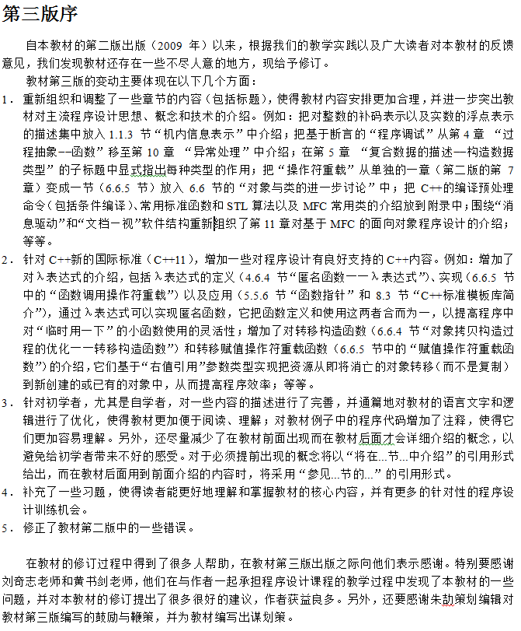
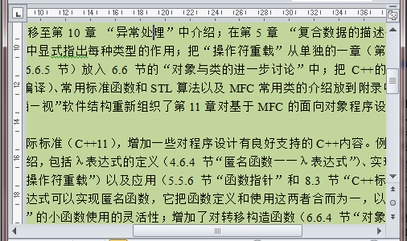
滚动块
滚动条
滚动块在滚动条中的相对位置对应着视窗口在整个文档中的相对位置。
滚动块相对于滚动条的大小对应着视窗口相对于整个文档的大小。

Slide 61
设置滚动条的范围
void CScrollView::SetScrollSizes(
int nMapMode,
SIZE sizeTotal,
const SIZE& sizePage = sizeDefault,
const SIZE& sizeLine = sizeDefault );
  nMapMode：映射方式（坐标的逻辑单位，坐标轴方向）
    例如：MM_TEXT（逻辑单位为像素点，坐标原点位于左上角，x轴从左向右，y轴从上往下。
  sizeTotal：文档内容的大小
  sizePage：文档滚动页的大小
  sizeLine：文档滚动行的大小
在CScrollView的OnUpdate和OnSize中调用。

Slide 62
void CStudentsView::OnUpdate(CView* pSender, LPARAM lHint, CObject* pHint)
{ // TODO: Add your specialized code here and/or call the base class
CStudentsDoc* pDoc = GetDocument();
// TODO: calculate the total size of this view
CSize sizeTotal,sizePage,sizeLine;
sizeTotal.cx = 100;
sizeTotal.cy = pDoc->get_num_of_students()*20;
RECT rect;
GetClientRect(&rect); //获取视窗口的大小
sizePage.cx = rect.right-rect.left-8;
sizePage.cy = rect.bottom-rect.top-20;
sizeLine.cx = 8;
sizeLine.cy = 20;
SetScrollSizes(MM_TEXT,sizeTotal,sizePage,sizeLine);
Invalidate();
}

Slide 63
void CStudentsView::OnSize(UINT nType, int cx, int cy)
{ CScrollView::OnSize(nType, cx, cy);
// TODO: Add your message handler code here
CStudentsDoc* pDoc = GetDocument();
// TODO: calculate the total size of this view
CSize sizeTotal, sizePage, sizeLine;
sizeTotal.cx = 100;
sizeTotal.cy = pDoc->get_num_of_students()*20;
sizePage.cx = cx-8;
sizePage.cy = cy-20;
sizeLine.cx = 8;
sizeLine.cy = 20;
SetScrollSizes(MM_TEXT,sizeTotal,sizePage,sizeLine);
}

Slide 64
坐标系统
文档内容
(x,y)：物理坐标，
相对于窗口
(x’,y’)：逻辑坐标，
相对于文档内容
视窗口

Slide 65
坐标转换函数
OnPrepareDC(&dc,NULL);
  为ScrollView初始化dc
dc.DPtoLP(&point);
  从物理坐标转换到逻辑坐标
dc.LPtoDP(&point);
  从逻辑坐标转换到物理坐标

Slide 66
void CStudentsView::OnLButtonDown(UINT nFlags,
CPoint point)
{
// TODO: Add your message handler code here
// and/or call default
CClientDC dc(this);
OnPrepareDC(&dc,NULL); //transform dc to
//scrollview
dc.DPtoLP(&point); // 物理坐标转逻辑坐标
current_student = point.y/20;
Invalidate(); //重新显示视窗口内容，OnDraw将被调用
}

